Slide 1
Prostor svobody, bezpečnosti a práva (spravedlnosti)
Schengenský systém, azyl a migrace

Slide 2
Od počátku k Amsterodamu
stagnace společného trhu v 80. letech
okamžité „řešení“: Schengen I
počátek 90. let: Schengen II – nedostatečné pravomoci EHS
Schengen II – koncepční řešení mimo právo ES a EU

Slide 3
Amsterodamská smlouva
zahrnutí „schengenského práva“ do I. a III. pilíře
  justiční spolupráce v civilních věcech, víza, azyl: I. p.
  justiční spolupráce v trestních věcech, policie: III. p.
= nové prameny úpravy
Prostor svobody, bezpečnosti a práva
SVOBODA
BEZPEČNOST
PRÁVO (SPRAVEDLNOST)

Slide 4
Současná právní úprava: SFEU, hlava V (čl. 67 až 87)
Cíle Unie: čl. 67
  zajišťuje uvnitř pohyb osob bez kontrol a rozvoj společné politiky azylu, přistěhovalectví a ostrahy vnějších hranic (SVOBODA)
  usiluje o zajištění vysoké úrovně bezpečnosti v oblasti policejní ochrany a trestního práva (BEZPEČNOST)
  usnadňuje přístup ke spravedlnosti (uznávání rozhodnutí v civilních věcech) (+ …) (PRÁVO)

Slide 5
Vše, co je dále v této prezentaci, je určeno jen pro zájemce – nepovinné ke zkoušce

Slide 6
SVOBODA
svoboda pohybu a pobytu pro občany EU bez návaznosti na ekonomickou aktivitu (občanství EU)
nový režim vnitřních hranic – bez kontrol
  týká se i cizinců
  mimořádně a dočasně lze kontroly obnovit
důkladné kontroly na vnějších hranicích
  kontroly dvojího stupně na hraničních přechodech
  ostraha hranic, problémy s mořskou hranicí
  FRONTEX
režim cizinců ze 3. států (víza, azyl, uprchlíci)
  jednotný azylový status
  společná vízová politika
  společná přistěhovalecká politika (řízení migračních toků, modrá karta)
  uprchlíci: Ženevská úmluva (1951) a Protokol (1967)

Slide 7
Schengenský hraniční kodex (nařízení č. 2016/399)

Slide 8
Zásady
žádná opatření na ochranu hranic ve vztahu k osobám překračujícím vnitřní hranice mezi členskými státy Evropské unie
pravidla, kterými se řídí opatření na ochranu hranic ve vztahu k osobám překračujícím vnější hranice členských států Evropské unie.

Slide 9
VNITŘNÍ HRANICE
Zrušení ochrany vnitřních hranic
Překračování vnitřních hranic: Vnitřní hranice lze překročit v jakémkoliv místě, aniž by se prováděla hraniční kontrola osob bez ohledu na jejich státní příslušnost.

Slide 10
Kontroly na území (tj. ne na hranicích)
Zrušení ochrany vnitřních hranic se nedotýká:
  tedy co je přípustné: výkon policejních pravomocí, nemá-li účinek rovnocenný hraničním kontrolám; to se vztahuje i na pohraniční oblasti, např.:
    opatření, jejichž cílem bojovat proti přeshraniční trestné činnosti,
    provádějí se na základě namátkových kontrol

Slide 11
Dočasné znovuzavedení ochrany vnitřních hranic
1. Závažná hrozba pro veřejný pořádek nebo vnitřní bezpečnost: lze výjimečně znovu zavést ochranu vnitřních hranic
  po omezenou dobu nepřesahující 30 dní nebo
  po předvídatelnou dobu trvání závažné hrozby, pokud tato doba přesahuje 30 dní.
Proporcionalita: respektovat míru, která je nezbytně nutná jako reakce na tuto závažnou hrozbu.
2. Jestliže závažná hrozba pro veřejný pořádek nebo vnitřní bezpečnost trvá déle, lze ochranu hranic prodlužovat vždy nejvýše o 30 dní.

Slide 12
Vnější hranice
Schengenský prostor: EU + NO, IS, CH
mimo: GB, IE, CY, BG, RO, HR
Schengenský hraniční kodex [nařízení č. 562/2006]
  odstranit nerovnoměrnou ochranu hranic a vzájemnou nedůvěru
  stanovení společných pravidel týkajících se základních podmínek pro překračování vnějších hranic a pro provádění hraničních kontrol

Slide 13
VNĚJŠÍ HRANICE
Překračování vnějších hranic
Vnější hranice lze překračovat pouze na hraničních přechodech a během stanovené provozní doby (platí pro všechny).
Výjimky: nepředvídaný stav nouze.
Členské státy zavedou sankce za nepovolené překročení vnějších hranic v místech mimo hraniční přechody - účinné, přiměřené a odrazující.

Slide 14
Ochrana vnějších hranic a odepření vstupu
Provádění hraničních kontrol
Ctít lidskou důstojnost. Opatření přiměřená cílům, které sledují.
Při provádění hraničních kontrol nesmí příslušníci pohraniční stráže nikoho diskriminovat na základě pohlaví, rasového nebo etnického původu, náboženského vyznání nebo světového názoru, zdravotního postižení, věku nebo sexuální orientace.
Hraniční kontroly osob na VNĚJŠÍ HRANICI - příslušníci pohraniční stráže.
A) MINIMÁLNÍ KONTROLA - VŠICHNI
Všechny osoby podléhají minimální kontrole, jejímž účelem je zjištění totožnosti na základě předložení cestovních dokladů.
= rychlé a jednoduché ověření
  platnosti dokladu, který jeho oprávněného držitele opravňuje překročit hranici, a
  výskytu známek pozměnění nebo padělání, v případě potřeby s použitím technických prostředků a nahlédnutím do příslušných databází.
Minimální kontrola je pravidlem pro osoby požívající právo Unie na volný pohyb (občany EU).
Lze nahlížet do vnitrostátních i evropských databází, zda daná osoba nepředstavuje hrozbu.

Slide 15
B) DŮKLADNÁ KONTROLA - CIZINCI
Při vstupu a výstupu jsou státní příslušníci třetích zemí podrobeni důkladné kontrole
  ověření podmínek vstupu a případně
  dokladů povolujících pobyt a výkon pracovní činnosti.
  To zahrnuje např.:
    důkladnou prohlídku cestovního dokladu, zda nenese známky pozměňování nebo padělání,
    ověření místa odjezdu a cíle dotyčného státního příslušníka třetí země a účelu jeho zamýšleného pobytu atd.

Slide 16
Zmírnění hraničních kontrol
Hraniční kontroly na vnějších hranicích mohou být v důsledku mimořádných a nepředvídaných okolností zmírněny (nadměrně dlouhá čekací doba (= stále se jedná o provoz přes hraniční přechody, ne mimo ně).

Slide 17
Ostraha hranic
Účel:
zabránit nedovolenému překračování hranic,
čelit přeshraniční trestné činnosti a
přijímat opatření proti osobám, které překročily hranice nezákonně (postih).
Tato ostraha se provádí takovým způsobem, aby se osobám
  zamezilo obcházet kontroly na hraničních přechodech a
  aby byly od takového obcházení odrazeny.

Slide 18
Odepření vstupu
1. Vstup na území členských států se odepře státnímu příslušníkovi třetí země, který nesplňuje všechny podmínky vstupu.
  Tím není dotčeno uplatnění zvláštních ustanovení týkajících se práva na azyl a mezinárodní ochrany.
2. Vstup lze odepřít pouze na základě zdůvodněného rozhodnutí, které uvádí přesné důvody odepření – to je napadnutelné soudně

Slide 19
Evropský systém ochrany hranic (Eurosur)
V r. 2013 byl vytvořen nařízením č. 1052/2013 Evropský systém ochrany hranic (Eurosur)
Cíl: zlepšení integrovaného řízení vnější hranic, předcházení přeshraniční trestné činnosti i řešení nedovolené migrace do EU.
Taktéž ochrana a záchrana životů migrantů, kteří se snaží dostat k evropským břehům po moři.

Slide 20
Další kroky
První významný krok: 2005 zřízena nařízením č. 2007/2004 Evropská agentura pro řízení operativní spolupráce na vnějších hranicích (FRONTEX) – viz dále
Nařízení č. 863/2007, kterým se zřizuje mechanismus pro vytvoření pohraničních jednotek rychlé reakce, umožnilo působení takových jednotek složených z příslušníků hraničních členských států.
Nařízení č. 1168/2011 posílilo integrované řízení vnějších hranic a spolupráci mezi vnitrostátními pohraničními orgány. Vytvoření společných jednotek - ty působí pod velením toho členského státu, na jehož území zákrok probíhá. Nejde tedy o unijní (nadnárodní) jednotky. Nejsou to stálé jednotky a nemají jednotné velení.
Další nařízení č. 656/2014 posílilo operativní spolupráci členů na vnější mořské hranici. Cíl nařízení: účinné monitorování překračování vnější hranice EU na moři, čelit nedovolenému překračování hranice a zachraňovat životy na moři
Ochrana hranic se třetími státy je stále v pravomoci příslušných hraničních států.

Slide 21
FRONTEX
Operativní spolupráci mezi členskými státy v oblasti řízení vnějších hranic od r. 2005 koordinuje Evropská agentura pro řízení operativní spolupráce na vnějších hranicích členských států – původní nařízení č. 2007/2004 (FRONTEX).
Nařízením č. 2016/1624 byla zřízena namísto původního FRONTEXU Evropská pohraniční a pobřežní stráž („nový FRONTEX“). Stráž má dvě složky:
  původní FRONTEX jako unijní agenturu
  k tomu navíc orgány pohraniční stráže členských států.
Stráž má k dispozici fond 1500 odborníků v pohotovostních jednotkách, které mohou být vyslané na krizové místo do 5 dní (tzv. rezervní tým pro rychlé nasazení). Vlastní zásahová technika (např. lodě, vrtulníky).
ČR dodává do tohoto týmu 20 osob.

Slide 22
Nový FRONTEX (Stráž)
Úkoly:
  přispívat k účinné ochraně hranic včetně aktivit pro odhalování přeshraniční trestné činnosti,
  poskytovat účinnou technickou a operativní pomoc zúčastněným hraničním členským zemím prostřednictvím společných operací a zásahů rychlé reakce a rovněž pomoc na podporu pátracích a záchranných operací zaměřených na osoby v tísni na moři,
  organizovat, koordinovat a provádět návratové operace.
Efektivní pomoc Stráže pohraničním orgánům postiženého státu, který situaci sám nemůže zvládnout (tzv. zásah rychlé reakce na hranicích). Zřizování hotspotů a v rychlejším třídění migrantů na ty, kteří mají šanci na základě žádosti získat azyl a na ostatní, kteří zjevně statut uprchlíka nesplňují a mohou být navráceni.
Záchranné operace na moři: Mezinárodní úmluva o bezpečnosti lidského života na moři
  povinnost každého plavidla poskytnout pomoc lidem v tísni na moři
  ve většině případů migranty po záchraně nelze bezprostředně vrátit do země původu, takže zpravidla končí v přístavech země EU, kam byli dopraveni

Slide 23
Nový FRONTEX – řešení krize
Při trvání naléhavé situace a absolutní dlouhodobé neochotě postiženého členského státu situaci řešit ve spolupráci se Stráží, může Komise rozhodnout o obnovení hraničních kontrol mezi tímto státem a ostatními členskými státy schengenského prostoru, tedy o suspenzi schengenského režimu vůči tomuto státu.
Oproti původním úvahám tak Stráž nemůže zasahovat proti vůli členského státu, na jehož území by měl být zásah proveden. Takový stát by ale mohl být prakticky „vyloučen“ ze Schengenu, aby jeho postup neohrozil fungování schengenského systému mezi ostatními státy.

Slide 24
FRONTEX – vnější hranice
schází výkonné pravomoci, nicméně vysoký rozpočet – operativní činnost na mořské hranici (???)
primární odpovědnost za ochranu vnějších hranic zůstává stále jednoznačně na straně členských států
FRONTEX: převážně koordinační charakter s vysokou mírou závislosti na členských státech
není to mocenský útvar EU

Slide 25
Vízový kodex EU
Nař. 810/2009 – jednotný právní dokument pro krátkodobá „schengenská“ víza
  tj. do 90 dnů
  víza nad 90 dnů: kompetence členských států
  stanoví podmínky a postupy pro udělení víz (rozhodnutí do 15 dnů, lze žádat o přezkum)
Seznam třetích zemí s vízovou povinností: nař. 539/2001
Jednotný formát víza: nař. 1683/95

Slide 26
Schengenské vízum (krátkodobé)
Podle nařízení 810/2009 udělují konzulární orgány členských států tzv. schengenská víza = krátkodobá víza zásadně platná pro celý schengenský prostor, tedy většinou opravňující k pobytu na nejvýše 90 dnů v rozmezí 180 dnů.
Zvláštní případy: územní působnost víza omezená jen na některé státy.
Schengenské vízum je jednotné jak z formálního hlediska, tak i pokud jde o řízení o jeho udělení.
Poplatek za jeho udělení činí 60 EUR (35 pro nezletilé děti).
Podmínky, které musí žadatel o vízum splňovat – mimo jiné
  dostatek finančních prostředků a zdravotní pojištění

Slide 27
Schengenské vízum - 2
Zamítnutí žádosti lze napadnout u orgánů státu, jehož konzulární orgán žádost zamítl.
Udělení víza nezakládá automatický nárok cizince na vstup na území Unie.
Seznam států, jejichž příslušníci potřebují (nebo naopak nepotřebují) ke vstupu nebo pobytu na území EU vízum, je stanoven nařízením č. 539/2001 ve znění četných aktualizačních změn.
Nařízení č. 767/2008 založilo vízový informační systém schengenského prostoru, který eviduje všechny informace o udělených vízech nebo zamítnutých žádostech ve všech členských státech.

Slide 28
Dlouhodobý pobyt (nad 90 dnů)
dlouhodobé vízum, resp. povolení k pobytu
zejména pro výkon pracovní činnosti nebo za účelem spojení rodiny
směrnice EU regulují jen obecné otázky
zůstává kompetence členských států (zejména kvóty pro zahraniční pracovníky)

Slide 29
Nový vývoj od r. 2015
Rozhodnutí Rady 2015/1523 a 2015/1601, kterými se stanoví dočasná opatření v oblasti mezinárodní ochrany ve prospěch Itálie a Řecka:
Dočasná opatření podle uvedených rozhodnutí měla spočívat v tom, že jednotlivé členské země EU převezmou každá určité množství těchto migrantů k azylovému řízení. Druhé z obou rozhodnutí Rady (2015/1601) dokonce stanovilo pro jednotlivé členské státy kvóty migrantů, které mají tyto státy přijmout k azylovému řízení. Účinnost rozhodnutí skončila 26. září 2017.
Nesouhlas některých členů (ČR, Slovensko, Maďarsko, Rumunsko) - přehlasováni ostatními - Rada rozhodovala kvalifikovanou většinou na základě čl. 16 odst. 3 SEU. ČR, Maďarsko a Polsko odmítly na tomto základě přijímat migranty = nerespektování povinností vyplývajících z unijního práva.
Slovensko a Maďarsko napadly obě uvedená rozhodnutí Rady žalobou na neplatnost podle čl. 263 SFEU (C-643 a 647/15). Argumentovaly tím, že tato rozhodnutí byla legislativními akty EU a jako takové měly být jejich návrhy předloženy k posouzení národním parlamentům, což se nestalo. Soudní dvůr tuto žalobu na neplatnost zamítl s tím, že nešlo o legislativní akt.
Politická dohoda mezi vrcholnými představiteli členských států EU a Tureckem o zastavení pohybu nelegálních migrantů na člunech z Turecka do Řecka z 18. března 2016. Nejde o mezinárodní smlouvu v právním smyslu, ale jen o společné politické (tedy právně nezávazné) prohlášení, kde vůbec nefiguruje Evropská rada, a tím ani EU jako taková, ale jen samostatně představitelé členských států Unie.

Slide 30

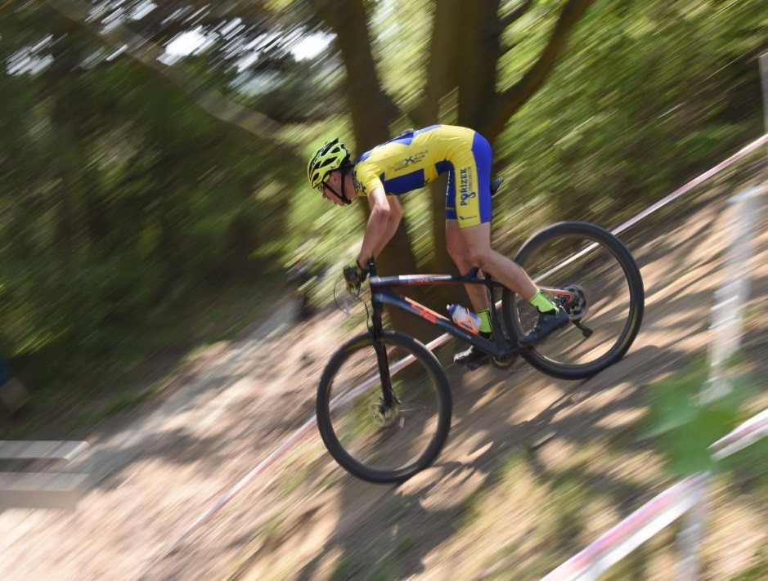
EU: Teorie jízdního kola

